Slide 1


Slide 2

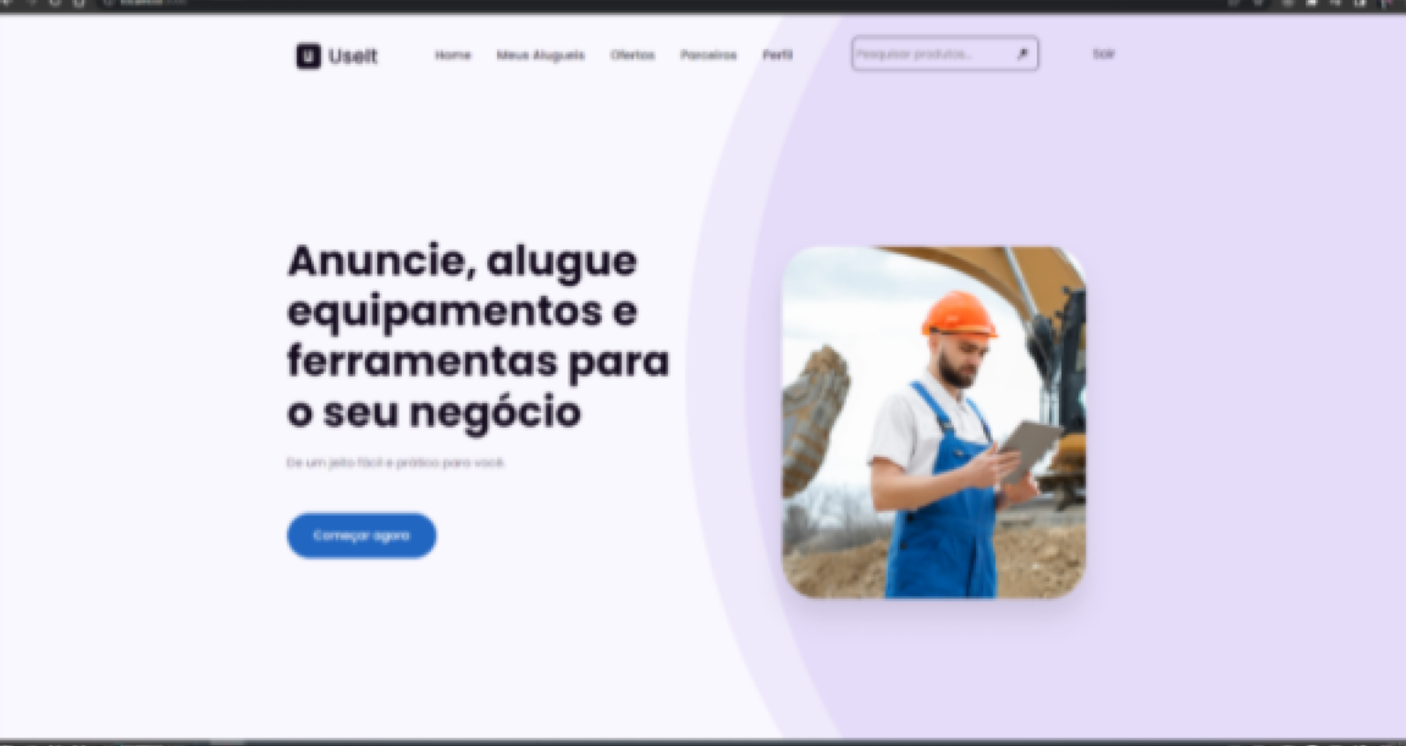
O projeto USE.IT foi desenvolvido na disciplina de Projeto de Sistemas 2022/1 da Universidade Federal do Tocantins.

Slide 3

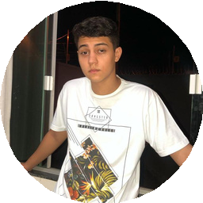





Luana Lorena
Arthur Fernandes
Kharlos Daniel
Equipe
Marcos Gilmário
Pablo Henrique
Carlos Eduardo
Pedro Thomas

Slide 4

Problema
O ser humano é, em geral, acumulador. Muitas vezes guardamos coisas que vamos usar apenas uma vez ou até mesmo nenhuma. Entre tantas coisas, estão as máquinas e ferramentas, que normalmente ficam encostadas em algum canto da casa empoeiradas.
Devido ao aumento do desemprego desemprego e medidas de segurança geradona pandemia do corona vírus, houve um grande aumento na prestação de serviços e informalidade no Brasil nos últimos meses. Segundo pesquisas do IBGE divulgados no g1, só em março de 2022 a prestação de serviços cresceu 1,7% em relação ao mês anterior e está 7,2% maior em relação ao período antes do início da pandemia.

Slide 5
Oportunidade
Nesse contexto, a equipe da UseIt viu a oportunidade de oferecer um caminho para todas as pessoas que procuram dar utilidade as máquinas e ferramentas que estão encostadas em suas casas e também servir como uma vitrine para todos os prestadores de serviço que utilizam desses equipamentos para trabalho em seu cotidiano.
Além disso, vimos a oportunidade de trabalhar em parceria com as empresas que fazem o uso cotidiano das prestações de serviço para garantir a melhor experiência para seus clientes, oferecendo uma plataforma de fácil acesso com inúmeros trabalhadores prontos para colocar a mão na massa.

Slide 6
Objetivo da Useit
A UseIt tem como motivação facilitar o dia a dia do brasileiro, através da tecnologia visamos conectar oferta e demanda no setor de equipamentos, maquinário e mão de obra. Com isso buscamos simplificar o dia a dia de quem busca o produto e de quem possui o produto em questão, tudo isso com simplicidade e segurança.

Slide 7

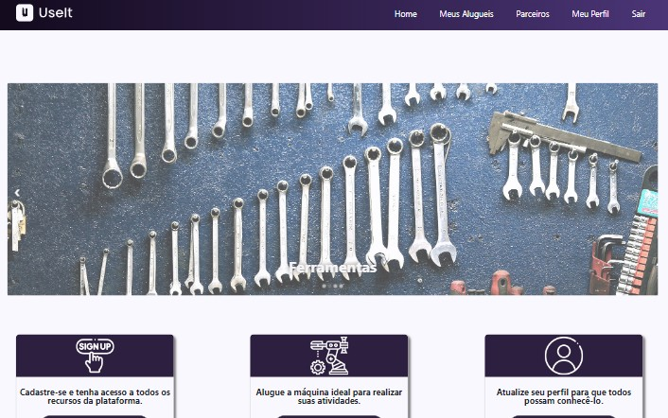
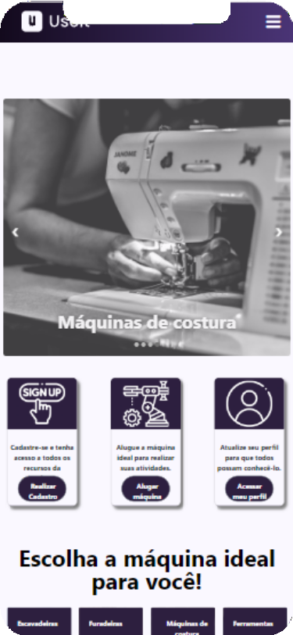


Solução

Slide 8


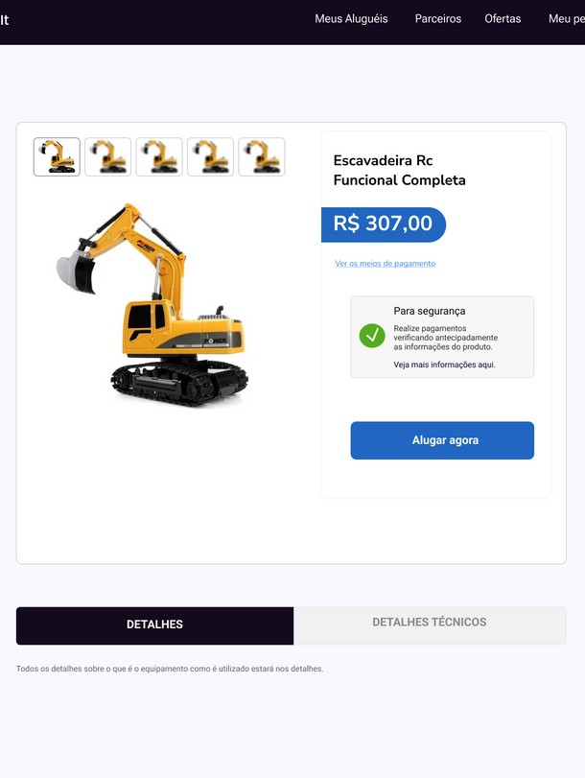
Monetização
Taxa de aluguel
Uma pequena taxa entre 5% a 10% das transições efetuadas dentro do site.
Destaque
Oferta para os usuários prestadores de serviços ou locador do equipamento.

Slide 9
Projetos futuros
Funções de ofertas de destaque para locatario e prestador.
Funções de pacotes (prestador de serviços e equipamentos).
Funções de cadastro de empresas e iniciativas prestadoras de serviços.

